Slide 1
Тамбовское областное государственное автономное профессиональное образовательное учреждение «Промышленно-технологический колледж»
«Исследовательская работа на тему: Применение инновационных технологий при производстве кирпичной кладки»
Исследовательскую работу выполнил:
студент гр.3ТГС
Б. Даниил
Руководитель: преподаватель первой категории
Кулыгина Елена Ивановна
г. Мичуринск, 2022г.

Slide 2
Актуальность темы
Строительство является одной из обширнейших и наиболее дорогостоящих сфер деятельности человека. Как показывает практика, фактические сроки сдачи объектов строительства почти никогда не совпадают с изначально запланированными. Присутствуют также проблемы, связанные с неудовлетворительным качеством выполняемых строителями работ и существенным перерасходом стройматериалов.

Slide 3
Цель:
Поиск информации о применении инновационных технологий при производстве кирпичной кладки

Slide 4
Задачи:
1. Познакомиться с последними разработками в области автоматизации процесса кирпичной кладки
2. Оценка экономической целесообразности, и повышения качества работ при применении автоматизации и роботизации процесса кирпичной кладки

Slide 5
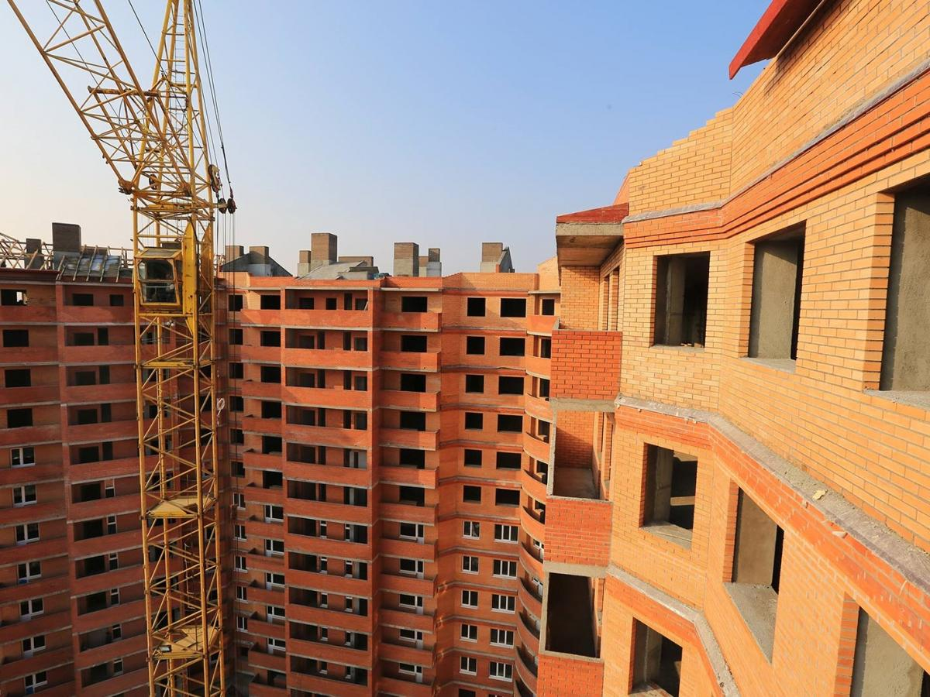
Возведение кирпичных зданий является одной из наиболее дорогостоящих сфер деятельности человека

Slide 6
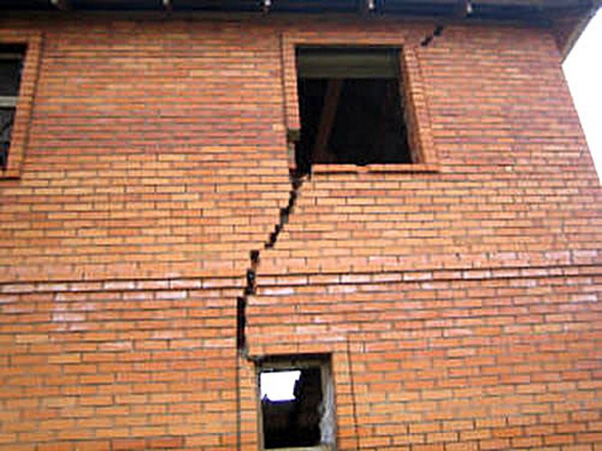
Присутствует и неудовлетворительное качество выполняемых строителями работ

Slide 7
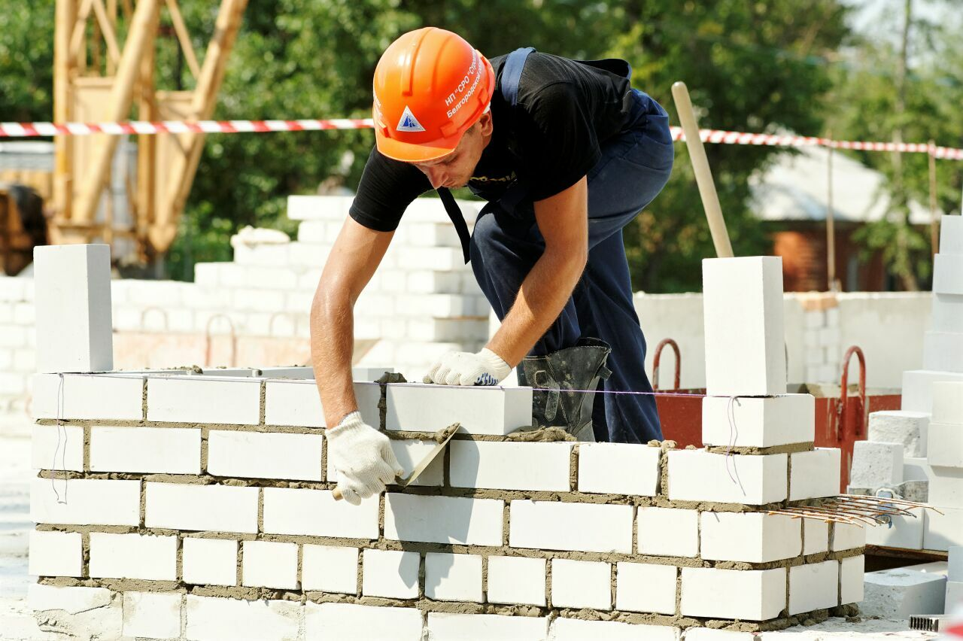
Тяжелый и монотонный труд каменщика

Slide 8
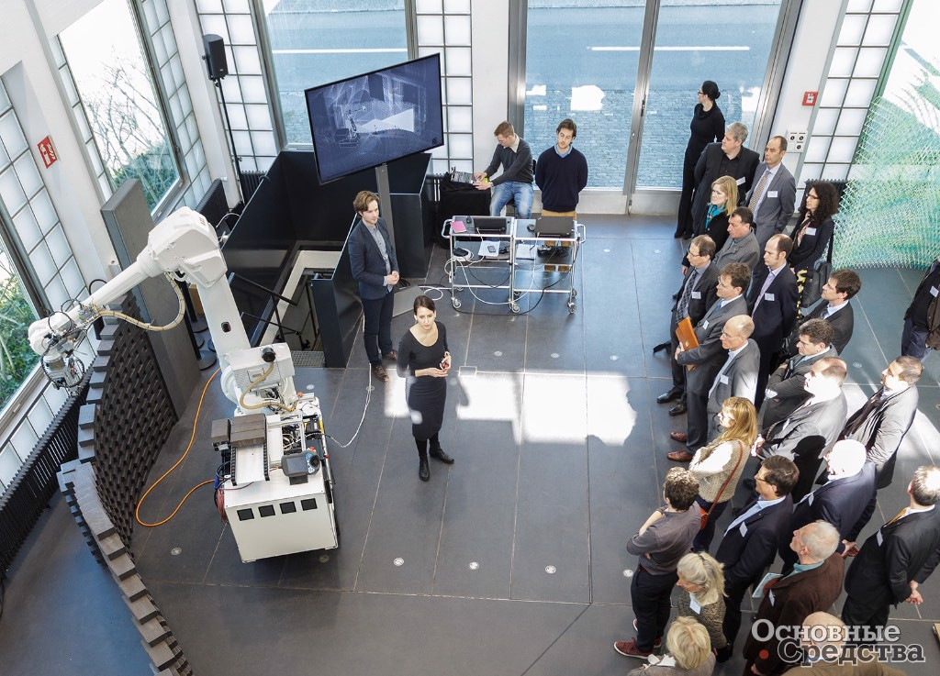
Исследования по автоматизации процесса кирпичной кладки

Slide 9
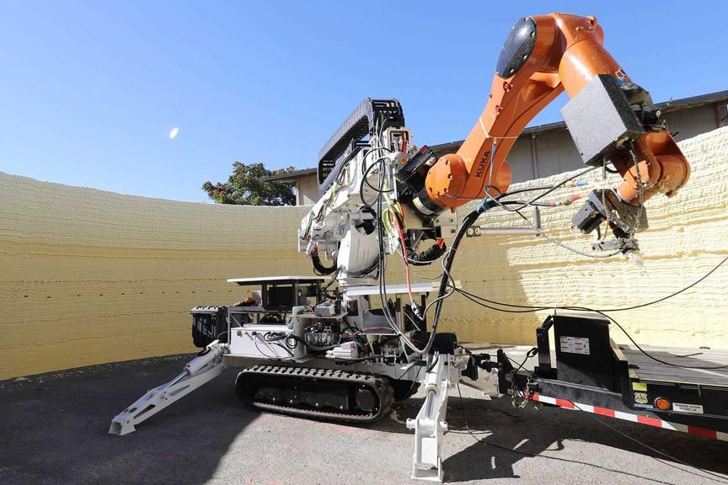
Применение робототехники при производстве каменных работ

Slide 10
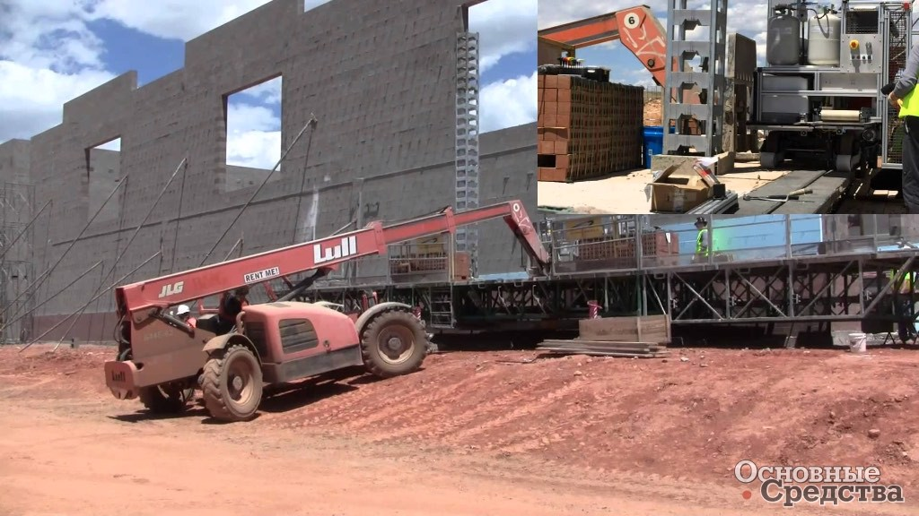
Автоматизации процесса кирпичной кладки

Slide 11
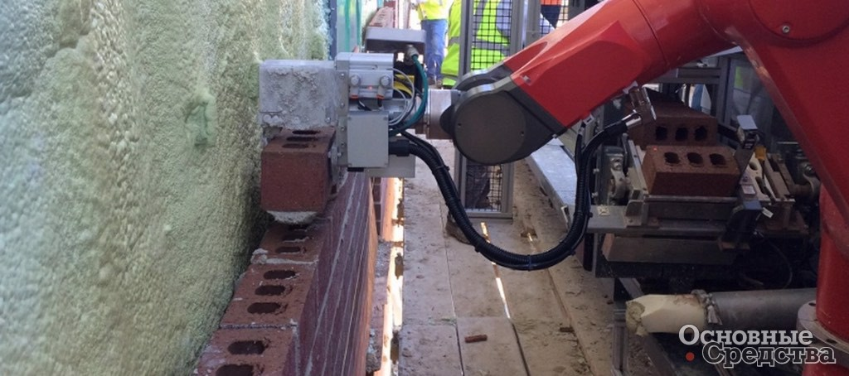
Робот-каменщик SAM100

Slide 12
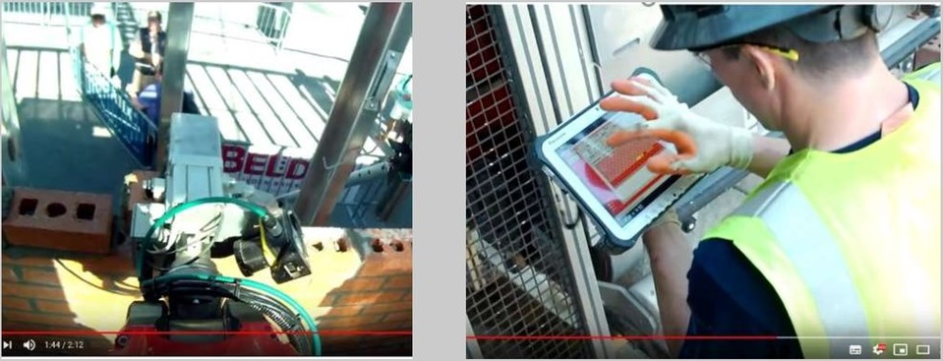
Оператор, координирующий работу робота-каменщика

Slide 13
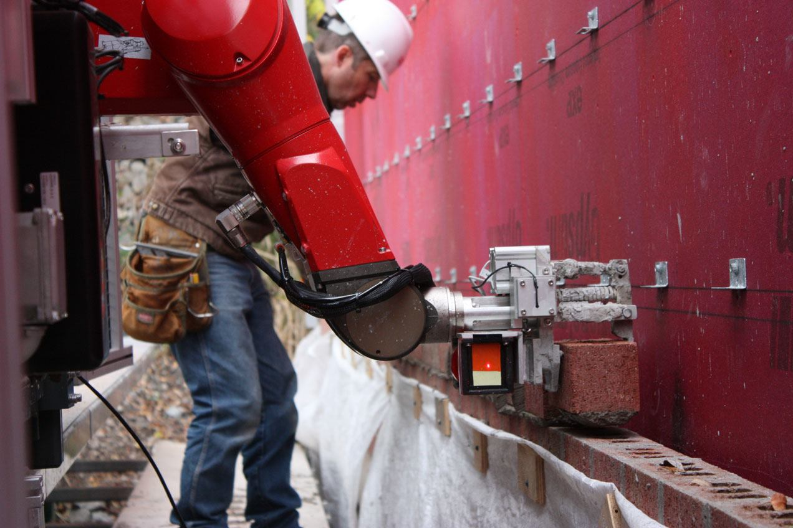
Каменщик, устанавливающий в стену закладные анкеры

Slide 14
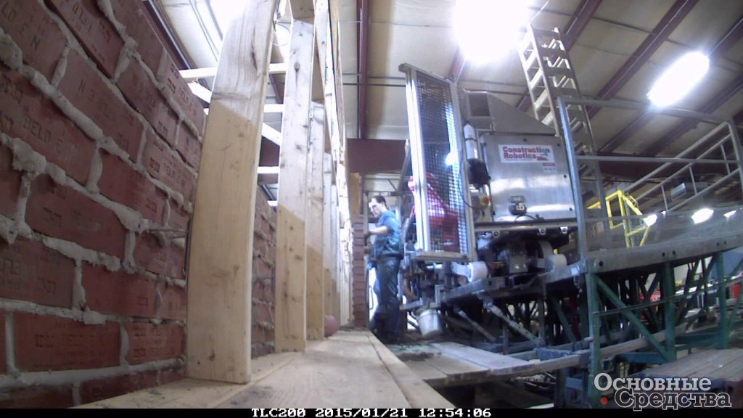
Укладка одного кирпича занимает 12-14 сек в зависимости от его размеров

Slide 15
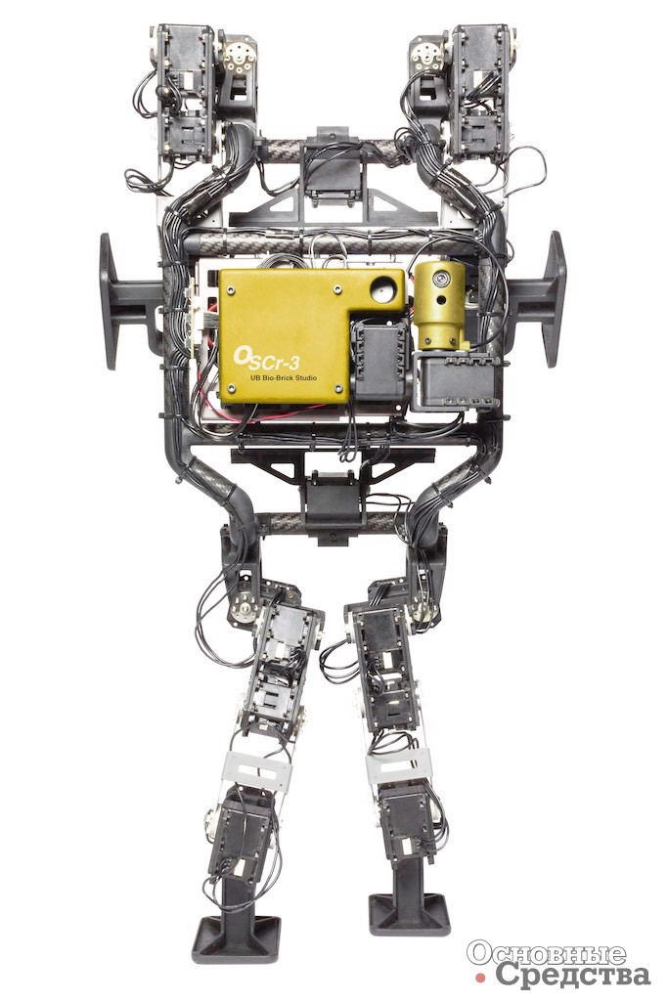
Робот-носильщик OSCR-3

Slide 16
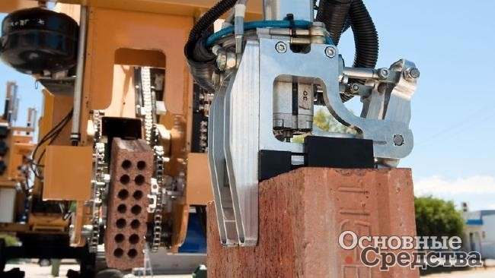
OSCR-3 помогает поднимать и переносить кирпичи и строительные блоки

Slide 17
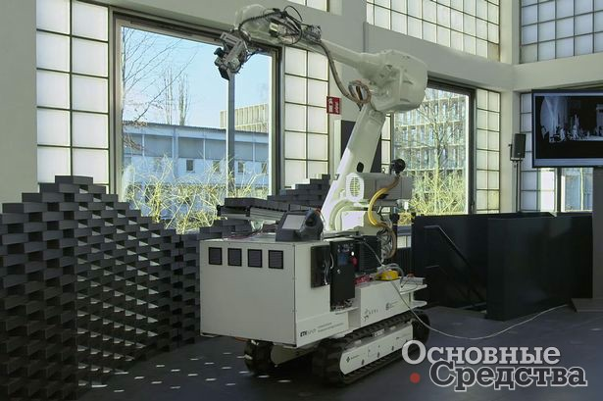
Этот робот способен выполнять кладку кирпич в 20 раз быстрее человека-каменщика

Slide 18
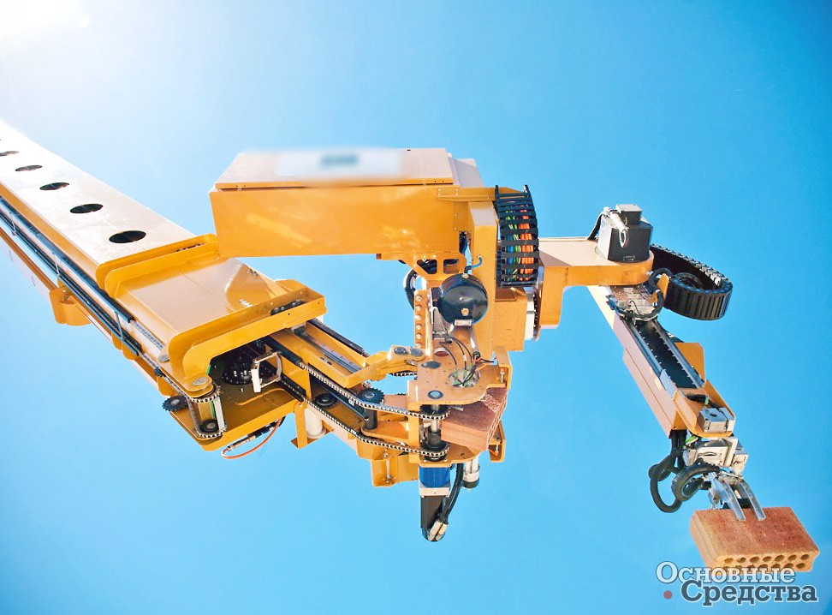
Телескопическая стрела высотой в 28м

Slide 19
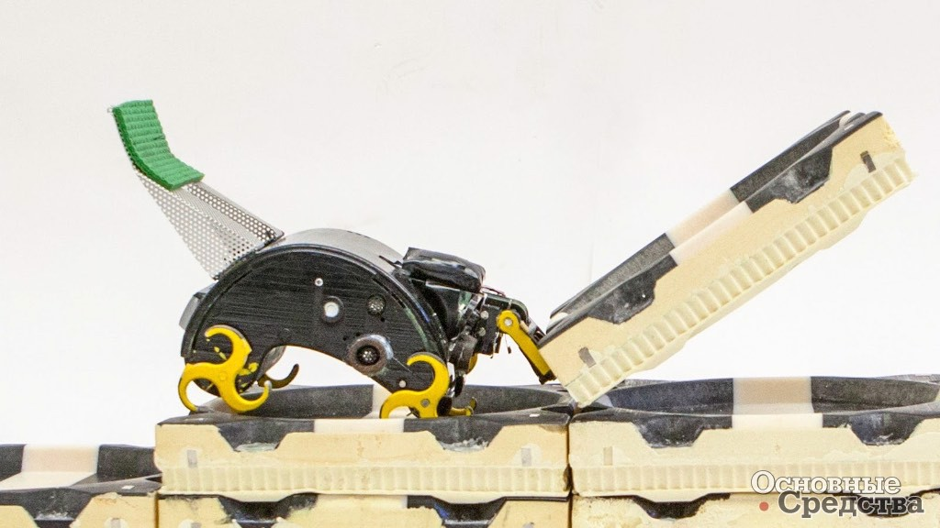
Роботы-муравьи

Slide 20
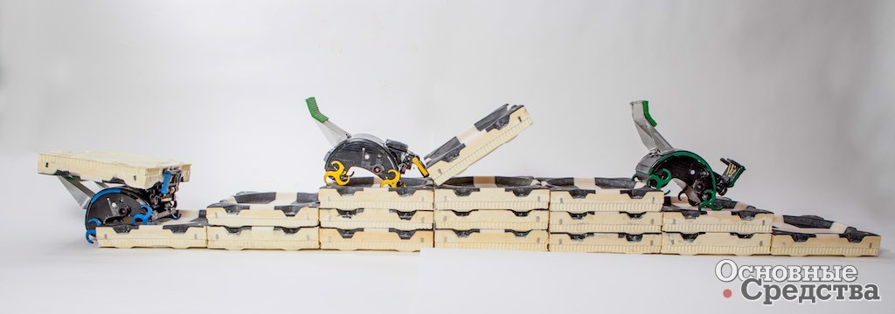
Большая группа роботов действует как колония муравьев

Slide 21
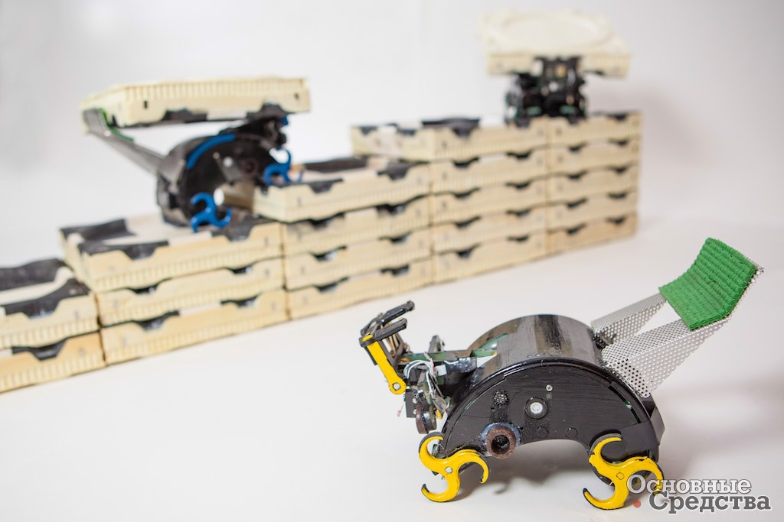
Группа роботов слаженно возводит сложные трехмерные сооружения

Slide 22
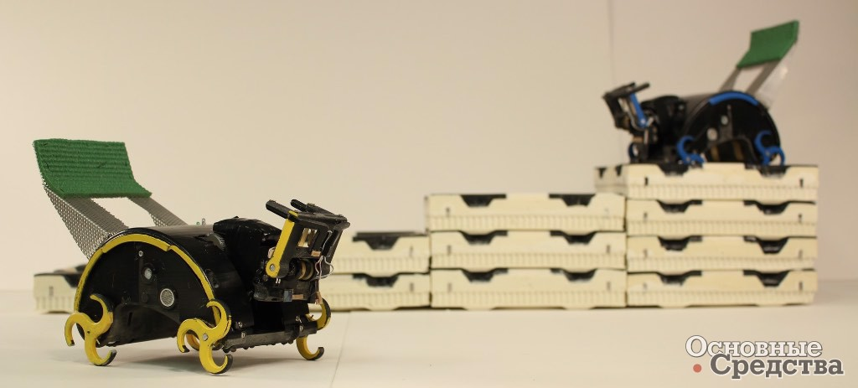
Роботы строят ступени, взбираясь по ним

Slide 23
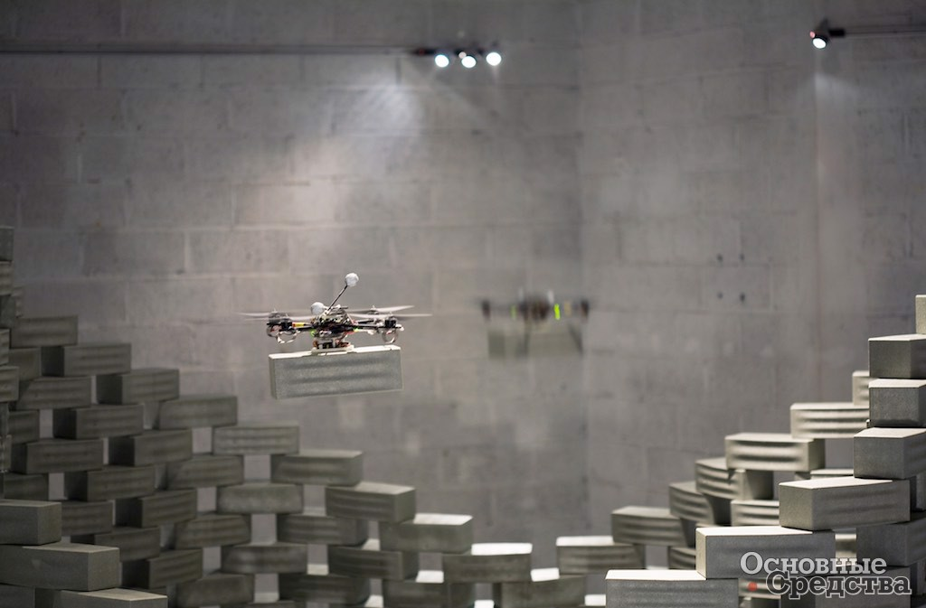
Летающие роботы-строители

Slide 24
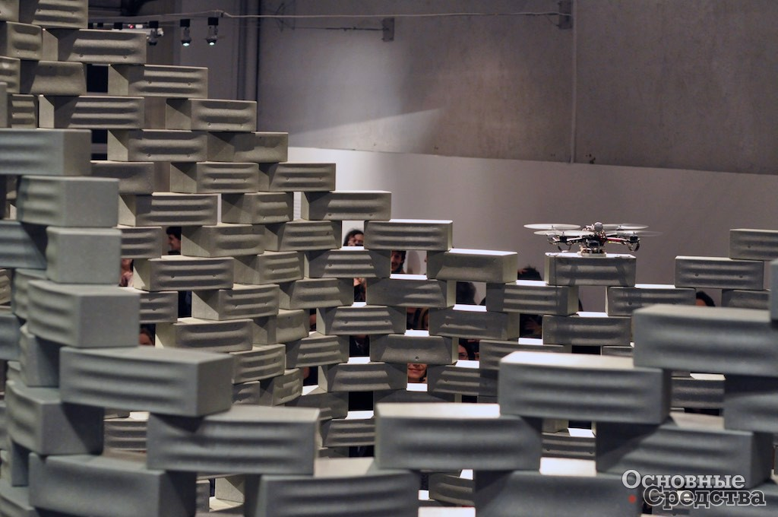
Квадрокоптеры оснащены бортовой электронной системой управления

Slide 25
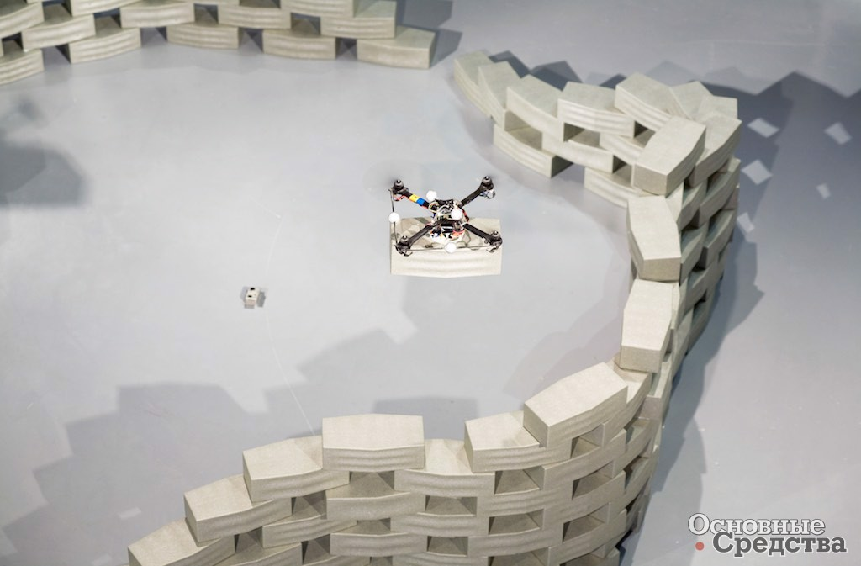
Квадрокоптеры оснащены бортовой электронной системой управления

Slide 26
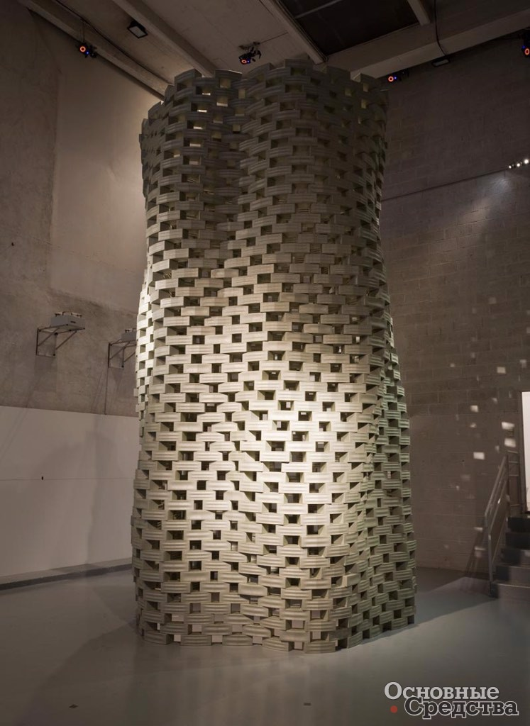
Модель инновационной жилой башни высотой в 600м со 180-ю этажами

Slide 27
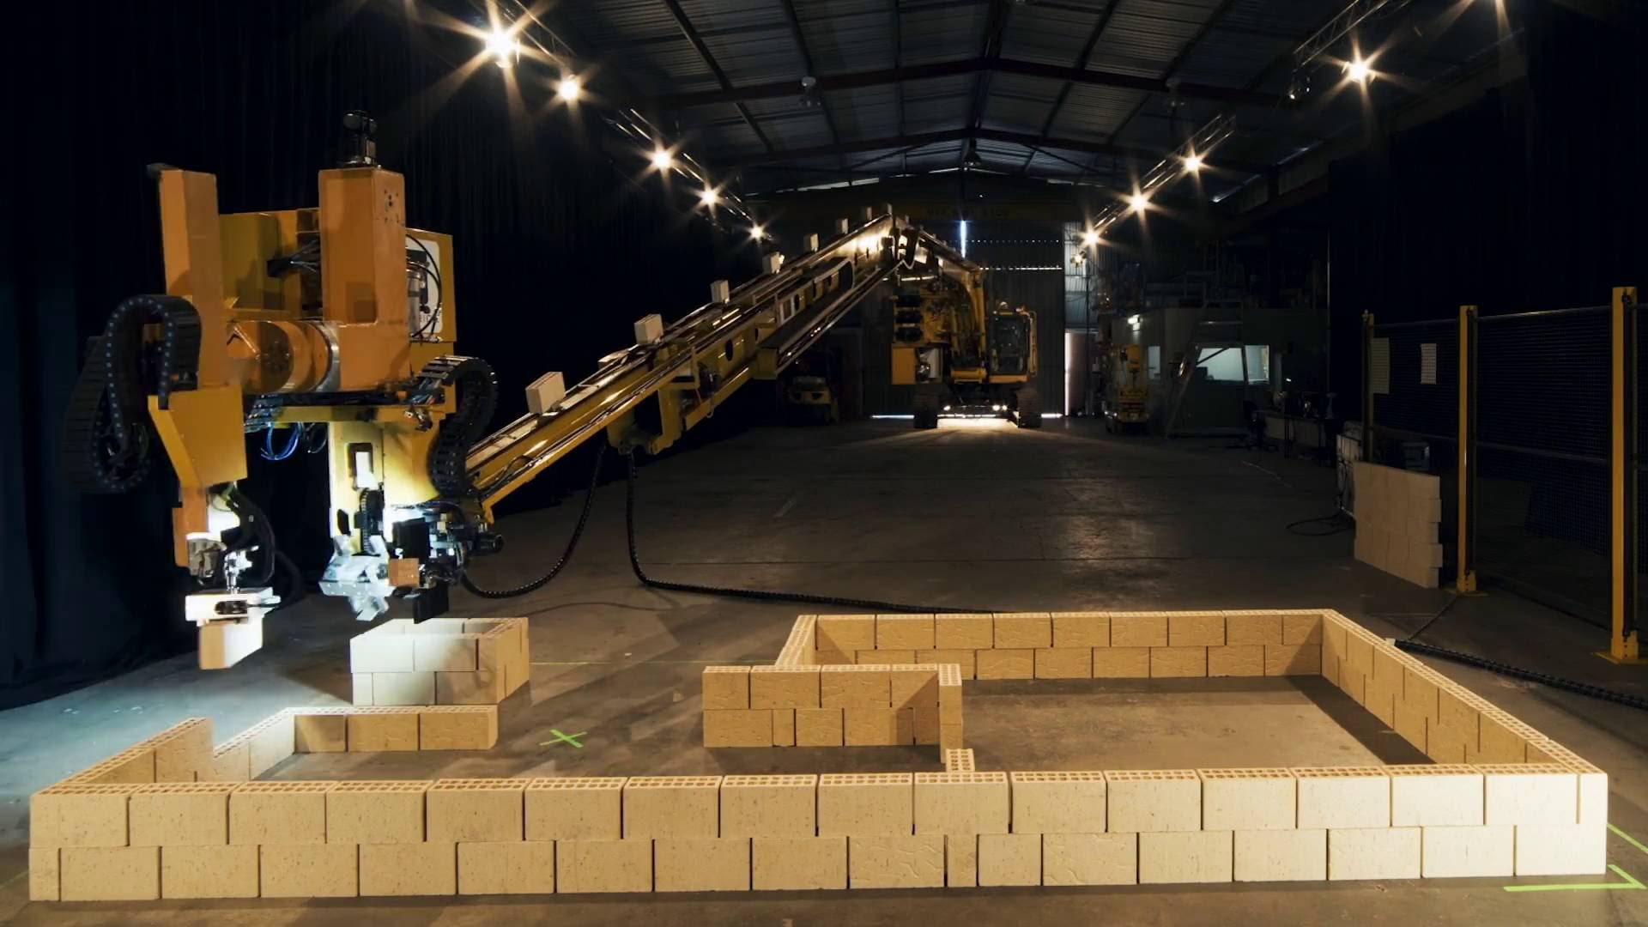
Роботы способны вытеснить тяжелый физический труд

Slide 28
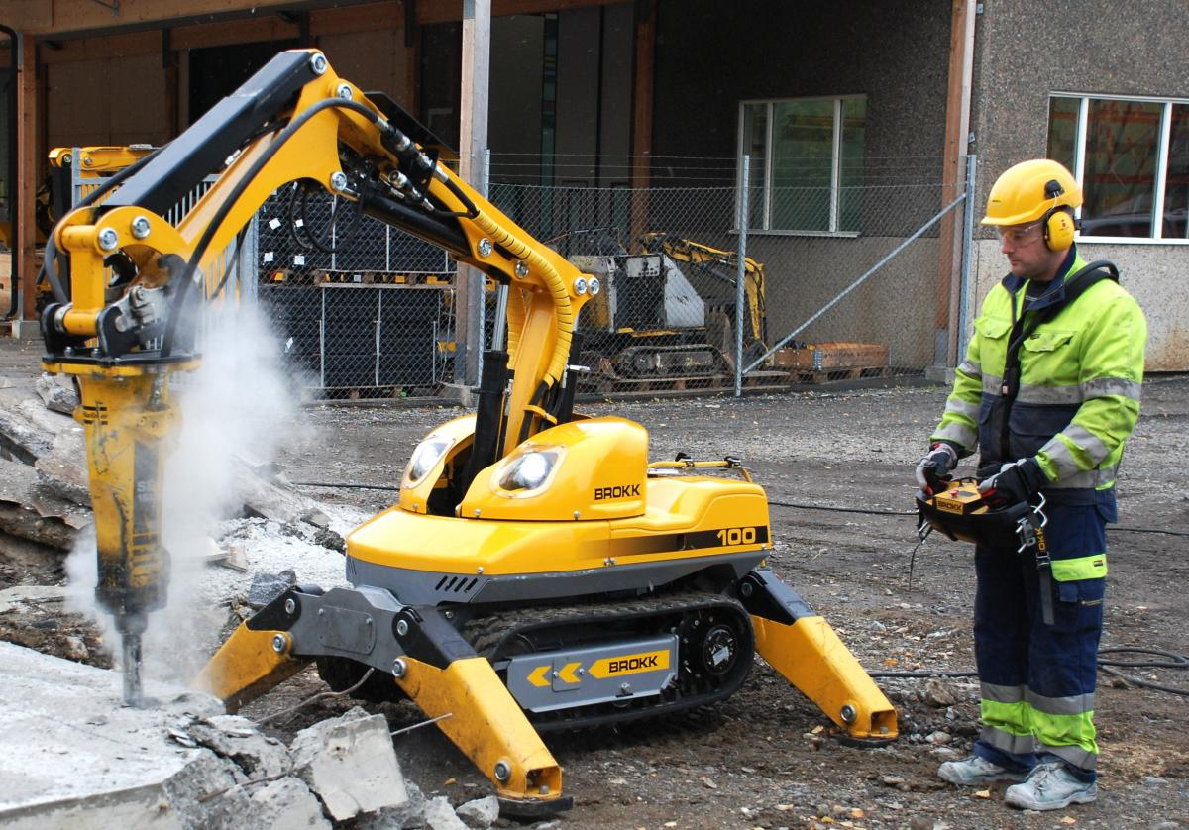
Роботы для основных и вспомогательных процессов в строительстве

Slide 29
Литература
Роботы в строительстве: эл. ресурс https://top3dshop.ru/blog/robototehnika-v-stroitelstve.html
Строительные роботы – технология будущего сегодня: эл. ресурс https://vektorus.ru/blog/stroitelnyj-robot.html
Строительные роботы – технология настоящего и будущего https://www.forumhouse.ru/journal/articles/5524-stroitelnye-roboty-tehnologii-nastoyashego-i-budushego
Применение роботов в строительной отрасли в наши дни
https://pacs.ru/blog/tekhnologii/kak-roboty-menyayut-stroitelnuyu-otrasl-uzhe-seychas/

Slide 30
Спасибо
за
внимание

